Slide 1
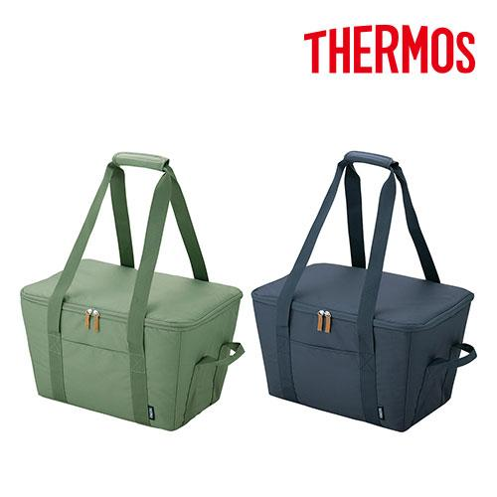
【提案書】
サーモス 保冷買い物カゴ用バッグ 25L
サーモスならではの5層の断熱構造で冷たさを長時間維持できる保冷バッグ。フラップ付きでレジカゴにぴったりセットできるので会計後の面倒な袋詰めも不要。たっぷり入る25Lサイズです。
特徴
納期
納期スペース
仕様
カラー展開 : 全2色
サイズ : W420（底幅360）×H265×D285mm
容量 : 約25L
重量 : 600g
お見積
お見積りスペース

